Slide 1








CHÀO MỪNG CÁC EM
TỚI TIẾT HỌC HÔM NAY!

Slide 2



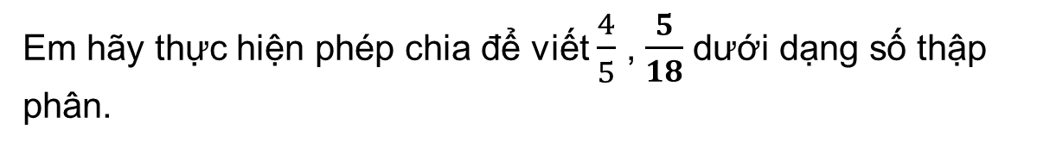
KHỞI ĐỘNG
Em hãy thực hiện phép chia để viết $\frac{4}{5}$ , $\frac{5}{18}$dưới dạng số thập phân.
4
5
4 0
0,8
0 0

Slide 3


KHỞI ĐỘNG
Em hãy đặt tính chia để viết $\frac{5}{18}$ dưới dạng số thập phân.
5
18
5 0
0,2777...
1 4 0
Em có nhận xét gì về kết quả này?
1 4 0
1 4 0
...

Slide 4




BÀI 5: LÀM QUEN VỚI SỐ
THẬP PHÂN VÔ HẠN TUẦN HOÀN
(2 Tiết)
CHƯƠNG II: SỐ THỰC

Slide 5




NỘI DUNG BÀI HỌC
01
02
Số thập phân vô hạn tuần hoàn
Làm tròn số thập phân căn cứ vào độ chính xác cho trước

Slide 6







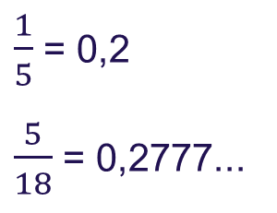
01.
Số thập phân vô hạn tuần hoàn
Đối với phép tính 5: 18, em hãy dự đoán số lặp lại sau dấu phẩy?
$\frac{1}{5}$ = 0,2
$\frac{5}{18}$ = 0,2777...
Số thập phân hữu hạn
Số thập phân vô hạn tuần hoàn.

Slide 7

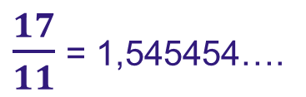
Tương tự, em hãy đặt tính chia 17: 11
$\frac{17}{11}$= 1,545454….
Kí hiệu (7) được hiểu là chữ số 7 được lặp lại vô hạn lần.
Số 0,2777... được viết gọn là 0,2(7).
Số 7 được gọi là chu kì của số thập phân vô hạn tuần hoàn 0,2(7)
Tương tự, 1,545454... có chu kì là 54 và được viết gọn là 1,(54).

Slide 8





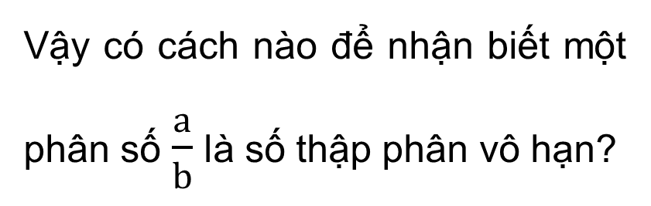
Kết quả của phép chia 1 cho 9 là số thập phân hữu hạn hay vô hạn?
Vô hạn
Vậy có cách nào để nhận biết một phân số $\frac{a}{b}$ là số thập phân vô hạn?

Slide 9


Nhận xét
Các phân số $\frac{a}{b}$, trong đó b có chứa thừa số nguyên tố khác 2 và 5 đều không viết được dưới dạng thập phân hữu hạn.

Slide 10

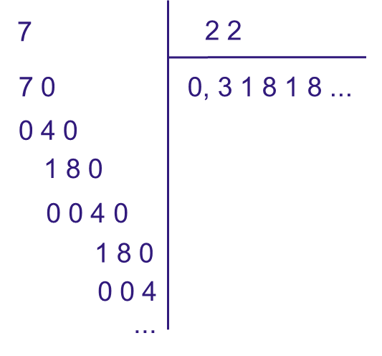

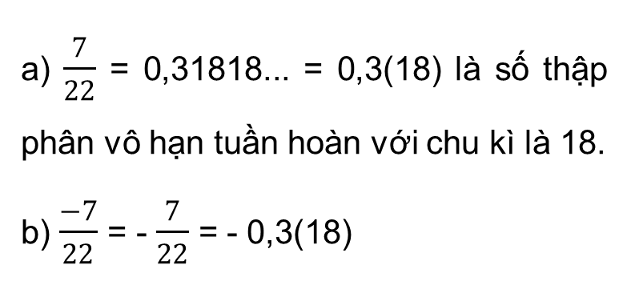
Ví dụ 1: Chu kì của số thập phân vô hạn tuần hoàn có thể có nhiều hơn một chữ số, chẳng hạn:
a) $\frac{7}{22}$ = 0,31818... = 0,3(18) là số thập phân vô hạn tuần hoàn với chu kì là 18.
b) $\frac{−7}{22}$ = - $\frac{7}{22}$ = - 0,3(18)

Slide 11



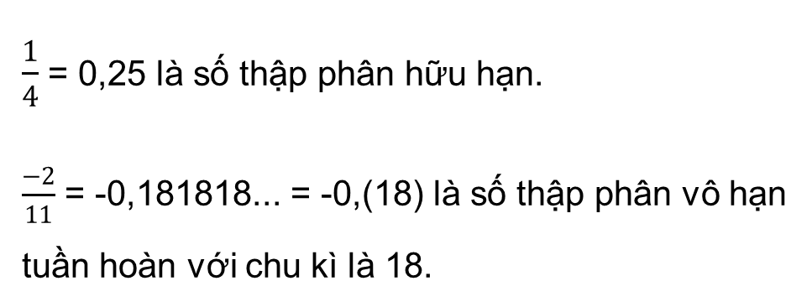
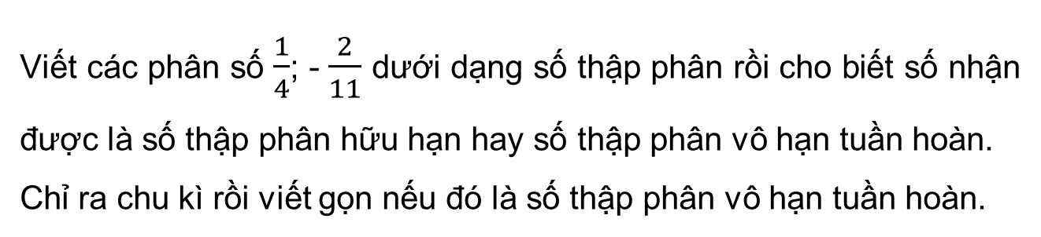
Luyện tập 1:
Viết các phân số $\frac{1}{4}$; - $\frac{2}{11}$ dưới dạng số thập phân rồi cho biết số nhận được là số thập phân hữu hạn hay số thập phân vô hạn tuần hoàn.
Chỉ ra chu kì rồi viết gọn nếu đó là số thập phân vô hạn tuần hoàn.
$\frac{1}{4}$ = 0,25 là số thập phân hữu hạn.
$\frac{−2}{11}$ = -0,181818... = -0,(18) là số thập phân vô hạn tuần hoàn với chu kì là 18.
Giải

Slide 12




Chú ý:
Mọi số hữu tỉ đều viết được dưới dạng số thập phân hữu hạn hoặc vô hạn tuần hoàn.

Slide 13



LUYỆN TẬP
Bài 2.1 (SGK - tr28)
Trong các số thập phân sau, số nào là số thập phân hữu hạn? Số nào là số thập phân vô hạn tuần hoàn?
0,1; -1,(23); 11,2(3); -6,725
Giải
0,1 và -6,725 là những số thập phân hữu hạn.
-1,(23) và 11,2(3) là những số thập phân vô hạn tuần hoàn.

Slide 14

Bài 2.2 (SGK - tr28)
Sử dụng chu kì, hãy viết gọn số thập phân vô hạn tuần hoàn 0,010101...
0,(01)

Slide 15
BỨC TRANH BÍ ẨN – SẮC MÀU YÊU THƯƠNG – THÔNG ĐIỆP ẨN GIẤU

Slide 16
Luật chơi
1. Thực hiện làm các phép toán.
2. Tô màu toàn bộ hình chữ nhật ghi kết quả đó (ví dụ câu 1 đáp án đúng là A thì tô màu toàn bộ hình chữ chật có ghi 1A)
3. Thời gian thực hiện 5 phút. Màu sắc tuỳ thích
Kết quả là một thông điệp thú vị. Chúc các em tìm ra thông điệp đó!

Slide 17
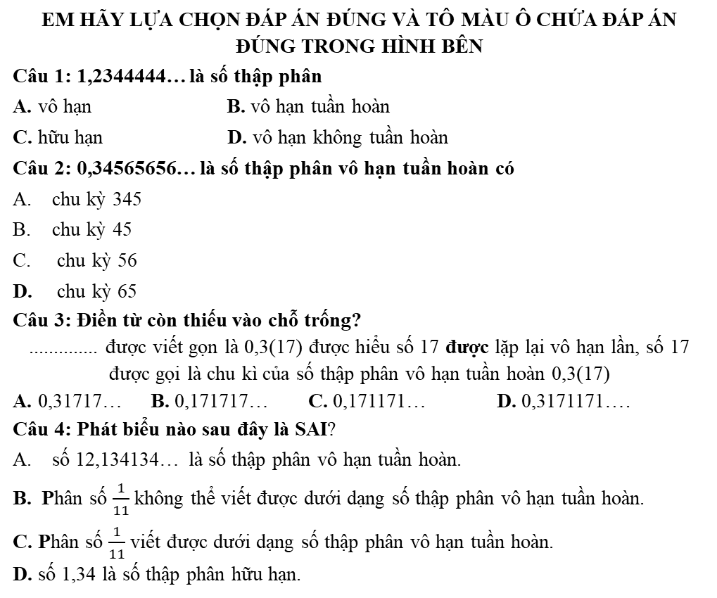
EM HÃY LỰA CHỌN ĐÁP ÁN ĐÚNG VÀ TÔ MÀU Ô CHỨA ĐÁP ÁN ĐÚNG TRONG HÌNH BÊN
Câu 1: 1,2344444… là số thập phân
A. vô hạn B. vô hạn tuần hoàn
C. hữu hạn D. vô hạn không tuần hoàn
Câu 2: 0,34565656… là số thập phân vô hạn tuần hoàn có
chu kỳ 345
chu kỳ 45
chu kỳ 56
chu kỳ 65
Câu 3: Điền từ còn thiếu vào chỗ trống?
.............. được viết gọn là 0,3(17) được hiểu số 17 được lặp lại vô hạn lần, số 17 được gọi là chu kì của số thập phân vô hạn tuần hoàn 0,3(17)
A. 0,31717… B. 0,171717… C. 0,171171… D. 0,3171171….
Câu 4: Phát biểu nào sau đây là SAI?
số 12,134134… là số thập phân vô hạn tuần hoàn.
B. Phân số $\frac{1}{11}$ không thể viết được dưới dạng số thập phân vô hạn tuần hoàn.
C. Phân số $\frac{1}{11}$ viết được dưới dạng số thập phân vô hạn tuần hoàn.
D. số 1,34 là số thập phân hữu hạn.

Slide 18
 |  | 2B |  |  |  |  | 2A |  |  |  |  | 1A |  | 4C |  |  |  | 2A |  | 3D | 4C
2D |  | 1A |  |  |  |  | 4B |  |  |  | 2C |  | 1A |  |  | 3C | 1A
1A |  |  |  |  | 3A |  |  | 2C |  | 4B | 3D | 1B | 1A |  |  | 2B |  |  | 2A | 3D
 |  | 2A |  | 2C |  |  | 3D |  | 1B | 2A |  | 3A |  |  |  |  | 1A |  |  |  | 2A
 |  |  |  |  |  |  | 2A |  | 2A |  | 3D |  |  |  | 1A |  | 3D
2A |  |  |  |  |  |  | 3D |  |  |  | 3D |  |  |  | 1A |  |  |  |  | 1A | 4C
 |  |  |  | 4C |  | 1B |  |  | 2A |  |  | 4B |  |  | 1A |  | 2B |  | 3D
 |  | 2B |  |  |  |  | 4B |  |  |  | 1B | 3B |  |  |  |  |  |  |  |  | 3D
1A |  |  |  |  |  |  | 1A | 3A |  | 2C | 2A | 2A | 2B |  |  |  | 3D |  | 4C | 1A
2A |  |  |  |  |  |  | 1A |  | 1B |  |  |  | 1A |  |  |  |  |  |  |  | 2A
 | 1A |  |  |  |  |  | 3D |  |  | 3D |  | 3D |  |  |  | 2D |  | 2A |  |  | 3B
2D |  |  | 3D |  | 4C |  |  |  |  |  |  | 2D |  | 4C |  |  |  |  |  | 4C
2C |  |  | 3D |  |  |  |  | 4B |  | 3C | 3C |  |  |  | 4B | 4D | 4C |  | 3A
1A | 3D |  | 3A |  |  |  | 3A |  | 4C | 4B | 1A | 1A | 3A |  | 3A |  | 1B |  | 1C |  | 2C
 | 3D |  |  |  | 3D |  |  | 2D |  |  |  | 3C | 3D |  |  |  |  |  |  | 2D
1A | 1B |  |  |  |  |  |  |  |  |  | 3C | 2C | 2D |  |  | 3C
2C |  |  |  |  |  |  |  |  |  |  | 3B | 4C |  |  | 4B
 | 3D |  | 3D |  |  |  |  |  | 4C
 | 1B |  |  |  | 4C |  |  | 3A |  | 1A | 1A |  |  |  |  | 4D |  |  | 4B

Slide 20


VẬN DỤNG
Bài 2.4 (SGK - tr28)
Số 0,1010010001000010...(viết liên tiếp các số 10, 100, 1 000, 10 000,... sau dấu phẩy) có phải là số thập phân vô hạn tuần hoàn hay không?

Slide 21



Giải
Số đã cho không là số thập phân vô hạn tuần hoàn.
Ta thấy các chữ số thập phân của số đã cho được tạo thành bằng cách viết liên tiếp 10, 100, 1000, 10000,.. Như vậy, phần thập phân của số đã cho có chứa những dãy liên tiếp các chữ số 0 với độ dài tùy ý.
Vì thế nếu số đã cho là số thập phân vô hạn tuần hoàn với chu kì có n chữ số và bắt đầu từ chữ số thứ m sau dấu phẩy thì trong dãy 000…0 (gồm m + n + 1 số ) chứa trọn một chu kì, suy ra chu kì phải gồm toàn chữ số 0, như vậy số thập phân đã cho là số thập phân hữu hạn – vô lí.

Slide 22



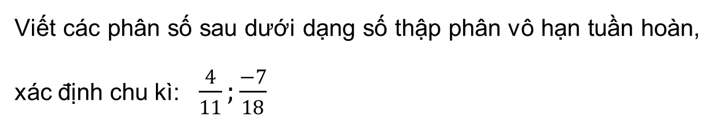
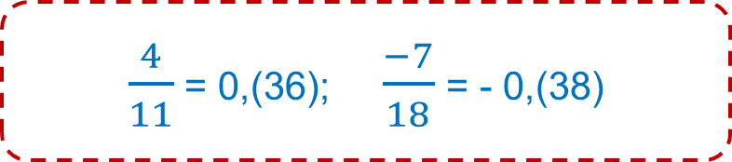
Bài tập thêm
Viết các phân số sau dưới dạng số thập phân vô hạn tuần hoàn, xác định chu kì: $\frac{4}{11};{\frac{−7}{18}}$
$\frac{4}{11}$ = 0,(36); $\frac{−7}{18}$ = - 0,(38)

Slide 23
HƯỚNG DẪN VỀ NHÀ
Hoàn thành bài tập trong SBT
Ghi nhớ kiến thức đã học
Chuẩn bị đọc trước phần 2 “làm tròn số”

Slide 24




CẢM ƠN CÁC EM VÀ THẦY CÔ
ĐÃ LẮNG NGHE BÀI GIẢNG!

